Slide 1

2024
卡赫拉曼马拉什双震级联破裂的几何控制
Geometric controls on cascading rupture of the 2023 Kahramanmaraş earthquake doublet
2022届 肖博垚

Slide 2
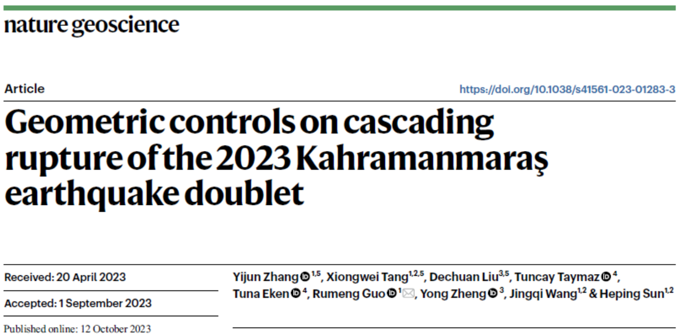

Slide 3

CONTENTS
1
需要了解的背景
2
断层滑移分布
3
高频源的时空演化
4
断裂运动学
5
双震的超剪切机制

Slide 4

1
需要了解的背景
PART 01
Need-to-know background

Slide 5
需要了解的背景
断层几何形状控制着破裂的传播，其复杂性会导致地震的不规则破裂行为
断层走向或延伸的变化可以导致沿走向的破裂分段和不均匀的破裂速度
被称为几何障碍的不连续断层通常作为破裂的发生或终止点，导致破裂的时间延迟和滑动速率或破裂速度的变化；不仅可以减速或阻止破裂扩展，且当破裂前沿穿过几何屏障时，还可加速破裂
探究破裂运动学和几何断层复杂性之间的相互作用对于预测局部断层几何形状对特定断层地震破裂非均质性的影响至关重要

Slide 6
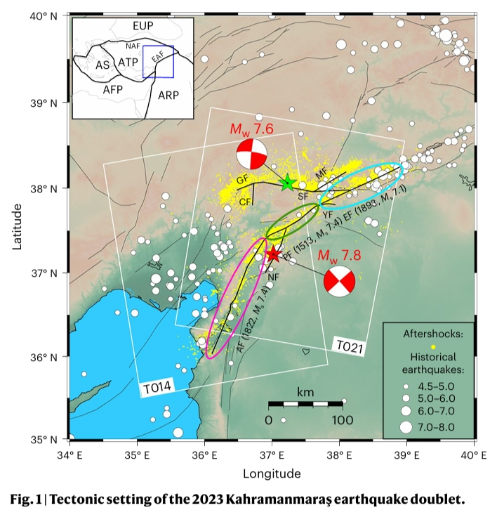
本文的研究？
研究区域显示在插图中
白色矩形标示合成孔径雷达覆盖范围
红白相间的球状图标表示美国地质调查局报告的地震双体事件的震源机制
粗黑线代表地震发生断层的映射痕迹
洋红色、绿色和蓝色椭圆分别标记了 1822 年、1513 年和 1893 年历史地震的破裂部分
黄色和白色圆圈分别代表了2023年卡赫拉曼马拉什地震双体事件后大约一个月内的余震和1900年至2018年间M>4.5级地震的重定位余震
Notes:
AS： 爱琴海;AFP： 非洲板块;ATP， 安纳托利亚板块;ARP： 阿拉伯板块;EUP： 欧亚板块;NAF： 北安纳托利亚断层;EAF， 东安纳托利亚断层;AF： 阿曼诺斯断层;NF： Nurdağı断层;PF： 帕扎尔奇克断层;YF： Yarbaşı断层;EF： Erkenek断层;SF： Sürgü断层;MF： 马拉什断层;GF： Göksun 断层;CF： 恰尔达克断层

Slide 7
双震事件
2023年2月6日，一次矩震级7.8的地震袭击了seismic gap（地震间隙）
大约9小时后，距离北部约90公里处发生了一次Mw 7.6级的地震，这被称为2023年卡赫拉曼马拉什双震事件
7.8 级地震造成约 300 公里的断裂，至少有三个主要断层段， Amanos 断层 (AF)、Pazarcık 断层 (PF) 和 Erkenek断层（EF）
7.6 级地震发生在 EAFZ 北段的 Sürgü-Misis 断层区，
主要破裂了四个断层段，即 Göksun 断层 (GF)、Sürgü 断层 (SF) 、恰达克断层 (CF) 和马拉什断层 (MF)

Slide 8
直入主题——
双震带给我们的认识
卡赫拉曼马拉什地震的破坏性来自于三个方面：
相对较浅的滑动粗糙面、高应力下降和多断层级联破裂
遥感和地震学观测数据的综合分析揭示了集中在连续线性的断层段上的大的同震滑移（coseismic slip），位于分支交界处周围的高频源以及沿简单平滑断层面传播的超剪切断裂
综合结果表明，断层的几何复杂性控制着共震滑移的总体分布、高频震源（约 1 Hz）的激发和超剪切断裂的发生

Slide 9
2
断层滑移分布
PART 02
Fault slip distribution

Slide 10
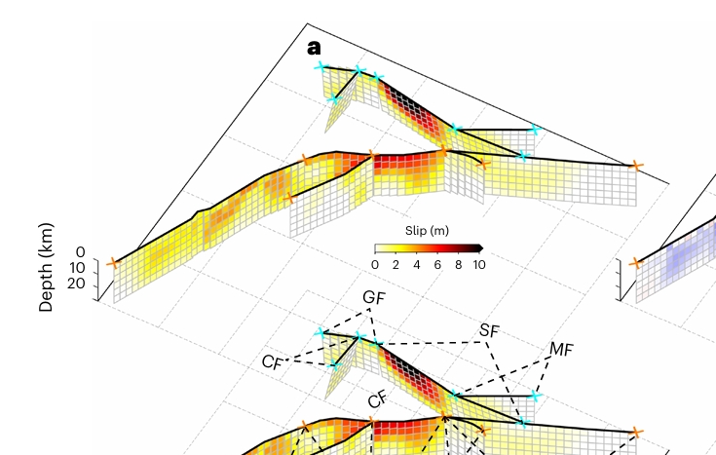
断层滑移分布
7.8级地震在0至28千米的深度范围内以正弦滑动为主，在 PF 上达到约 7.5 米的峰值
a, 根据 InSAR 观测结果估算的断层滑动分布

Slide 11
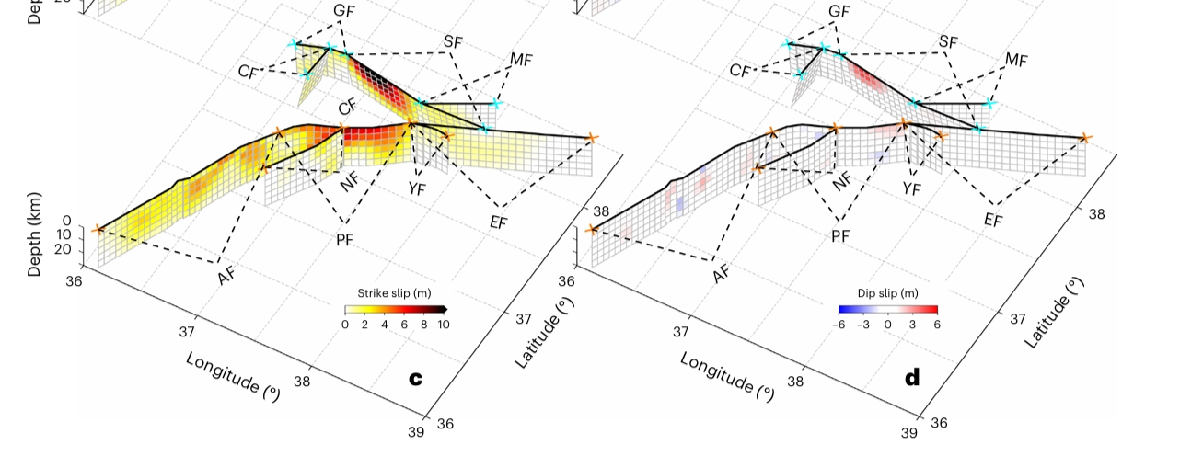
断层滑移分布
c, 正弦滑动振幅
d，沿倾角的滑动
而在 7.6 级地震中，SF 上出现了更为集中的弯曲，地表附近的正弦滑动和法向滑动分别达到约 10.9 米和 4.8 米

Slide 12
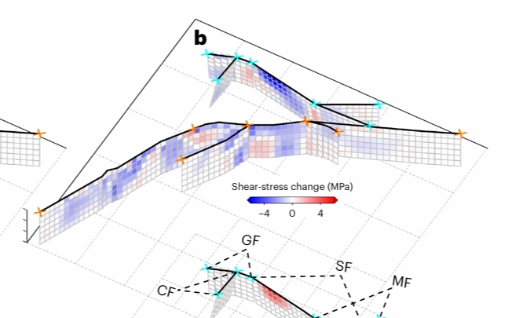
断层滑移分布
由此导致的 SF 剪切应力下降更为显著
b, 断层块区上的剪应力变化
红色值表示应力增加，蓝色值表示应力下降

Slide 13
断层滑移分布
假设剪切模量为30 Gpa，2023年的双震释放的大地测量力矩约为1.05 × 10^21 Nm，相当于一个力矩震级为7.94的事件
假设共震滑动和震后滑动分别发生在地壳上部和中部，根据推断的地震发生厚度，其分离深度为 20 km，估计震后力矩约为2.04 × 10^20 Nm（Mw 7.47）
推断共震震矩约为8.46 × 10^20 Nm，相当于 Mw 7.88 事件，与美国地质调查局评估的该双地震的总震矩 ~8.02 × 10^20 Nm非常吻合

Slide 14
3
高频源的时空演化
PART 03
Spatiotemporal evolution of high-frequency sources

Slide 15
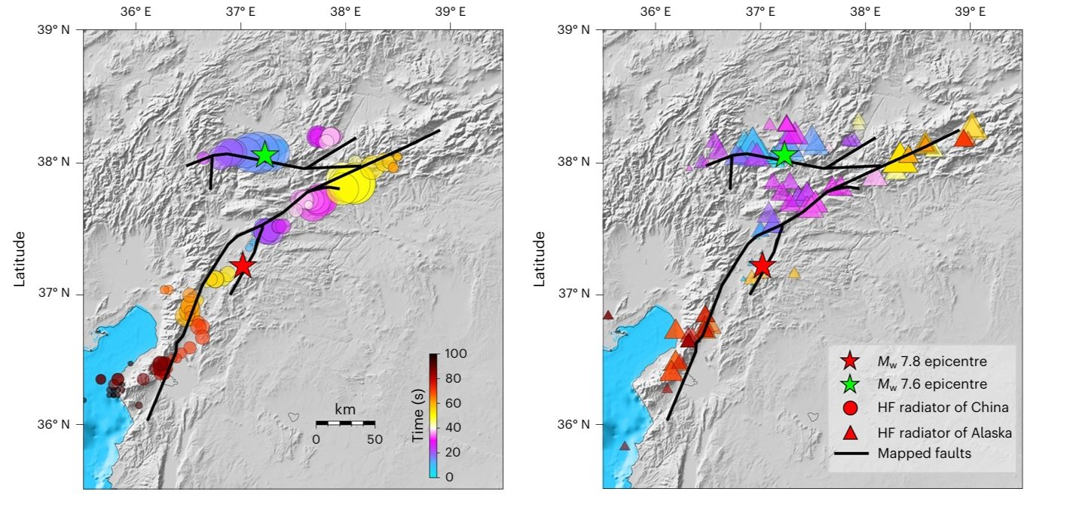
高频源的时空演化
双震的高频（0.5-2.0 Hz）辐射起始于北断层，即一条次断层，然后向东北和西南方向呈非同步双向传播，分别开始于~15 s和~45 s，其传播路径与绘制的断层轨迹十分吻合
图标大小与归一化 BP 功率成正比

Slide 16
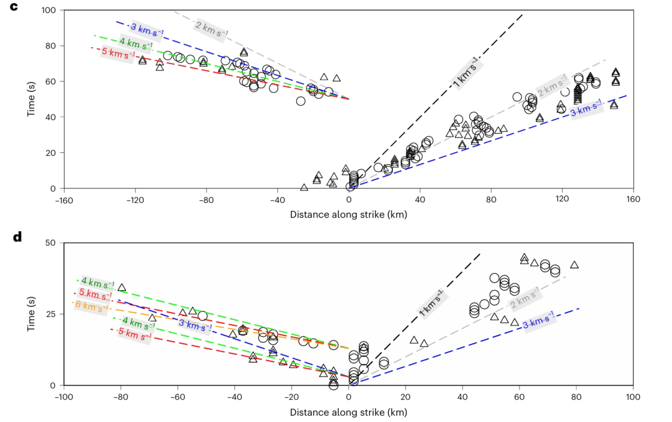
高频源的时空演化
虚线表示参考破裂速度，坐标的正 x 轴代表向东北方向（c）和向东方向（d）

Slide 17
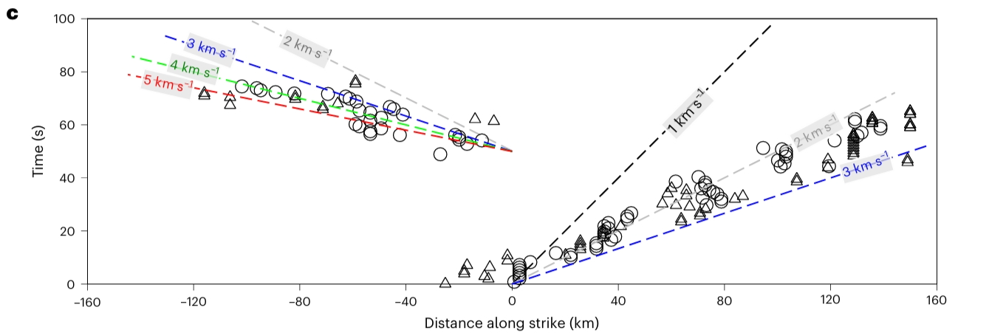
高频源的时空演化
最强的高频辐射分布在断层的东北段，断裂速度为 2-3 km/s
西南方向的传播在约 30 秒内变得不可追踪

Slide 18
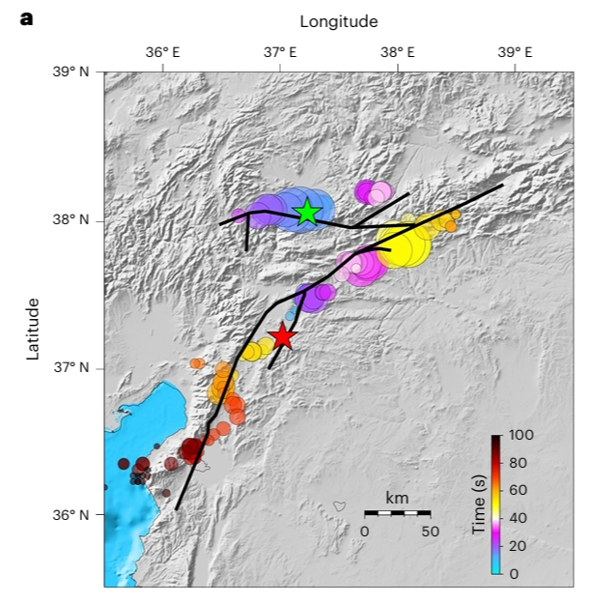
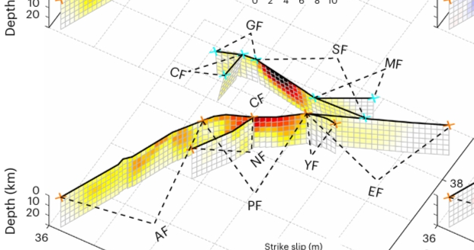
高频源的时空演化
这种行为可以解释为，
当破裂前沿遇到 PF 和 AF 之间的 Türkoglu 弯道时，破裂减速；
当破裂前沿通过几何屏障并重新开始向西南方向传播时，破裂加速
在约 65 秒时，西南 AF 上出现了从亚剪切到超剪切的转变，速度超过 4 km/s

Slide 19
高频源的时空演化
估计的超剪切速度介于约 3.52 km/s 的局部剪切波速度和所谓的 Eshelby 速度（√2Vs ≈ 4.98km/s）之间
关于高频波源的时间延迟，另一种解释是，东北段断裂的异质性波长较短，产生了较强的高频辐射，掩盖了同质性较高的断裂产生的面向西南的高频辐射
Notes:
同质性指的是地震波在穿过相同类型的岩石或介质时传播速度和特性基本相同的性质。
异质性则表示介质中存在不同类型或密度不同的岩石层，导致地震波传播速度和路径发生变化，从而影响地震波的传播和衰减方式。

Slide 20
高频源的时空演化
对于 7.6 级地震，统一 SEBP 方法对高频辐射体成像良好
高频信号源在阿拉斯加阵列最初向西传播，而从中国阵列观测到了最初断裂延迟和向相反方向的微弱传播，这可能是由于该事件的信号源-接收器几何形状和指向性效应
在 0-10 秒期间，位于震中周围的强 BP 信号可解释为双边断裂加速。之后，在 ~10-20 秒和 ~10-25 秒期间，高频辐射分别向西和向东方向扩展了 ~40 千米和 ~30 千米
在这一地震的最后约 5 秒钟内，在断层分支 MF 上观测到了相对较强的高频辐射，这可能是断裂的停止阶段造成的

Slide 21
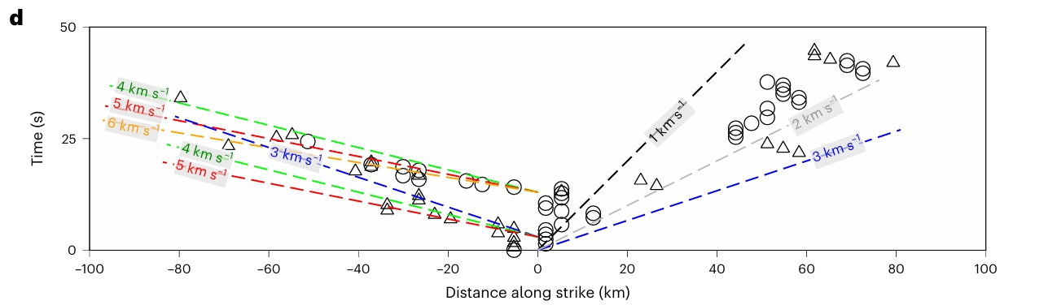
高频源的时空演化
图 3d 描述了 7.6 级事件期间沿走向的估计断裂速度
与中国阵列相比，阿拉斯加阵列观测到的向西断裂时间更早，这可能是由于阿拉斯加阵列对西向断裂的分辨率更高，其台站分布在源区西北部

Slide 22
高频源的时空演化
虽然阿拉斯加阵列和中国阵列显示的西部断裂起始时间不同，但都显示出大于 4 km/s 的平均断裂速度，超过了约 3.52 km/s 的当地剪切波速度，这证明了超剪切断裂行为

Slide 23
4
由断层几何形状决定的断裂运动学
PART 04
Rupture kinematics determined by the fault geometry

Slide 24
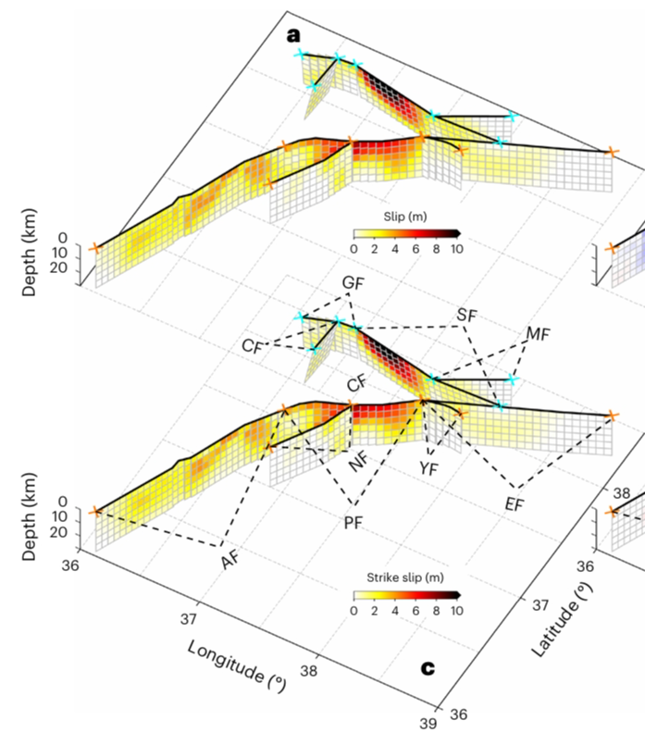
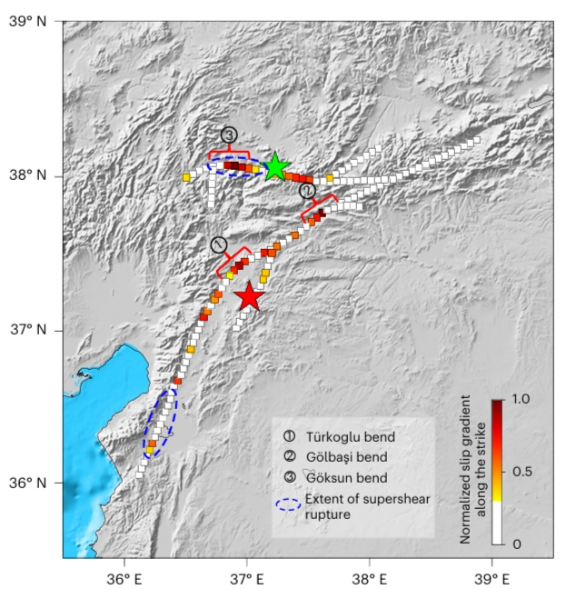
这个双震的滑动凸起明显被断层弯曲所分隔
具体而言，断层段的连续 AF 和线性部分出现滑移最大值，而断层弯曲部分则滑移稀疏
标准化滑动梯度与断层弯曲位置的关系
虚线的蓝色椭圆表示了地震双体中超音速破裂的空间范围
Notes:
滑动凸起（slip asperities）是指在断层上的局部区域，发生较大的滑动或应力累积。

Slide 25
断裂运动学
因此，推测在 2023 年卡赫兰马拉什双震中，断层弯曲起到几何屏障的作用，使断裂传播速度减慢，导致滑移迅速减小

Slide 26
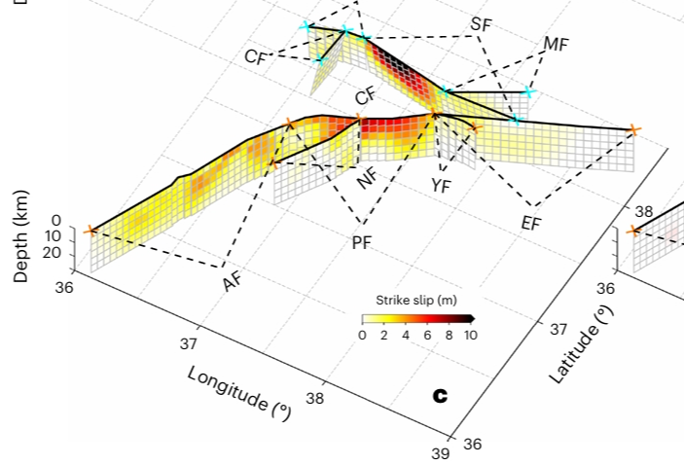
断裂运动学
长期累积应力的突然释放和几何屏障的阻碍作用共同产生了巨大的滑动梯度，进一步迫使断层系统激活其他区段，从而发生弯曲跨段断裂和随后的级联断裂
值得注意的是，7.8 级地震期间的滑移峰值位于 NF 和 PF 之间的分支交界处附近，该交界处可能是一个应力屏障，需要较高的累积应力才能发生破坏

Slide 27
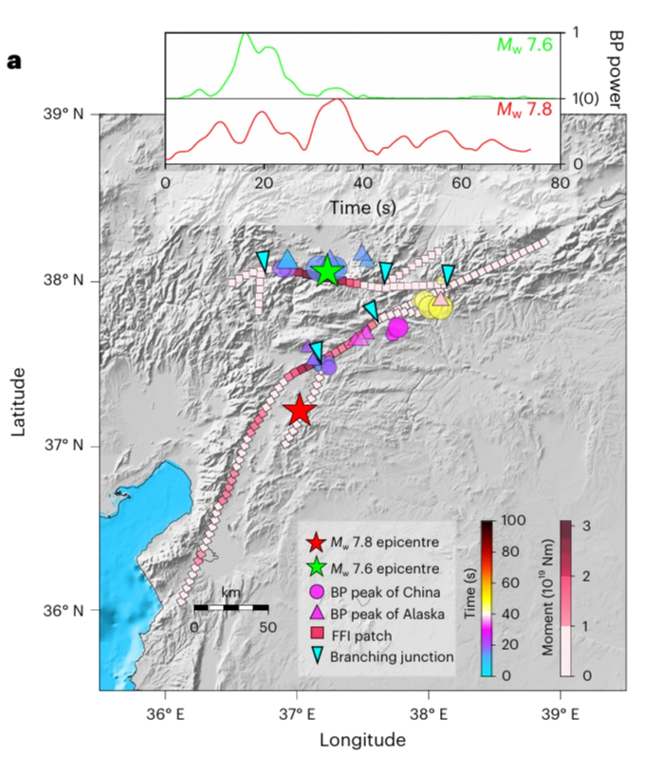
断裂运动学
为探究 2023 年 Kahramanmaraş 双重地震期间高频辐射的起源，分析与几何断层复杂性相关的强烈 BP 信号的时空演变
顶部插图中的红色和绿色实线表示的归一化 BP 功率
色标方格代表在有限断层反演 (FFI) 基础上释放的力矩

Slide 28
对于 Mw 7.8 地震，阿拉斯加阵列中大于最大峰值 50%的强 BP 信号与中国阵列中的 BP 信号基本吻合
值得注意的是，该地震的 BPI 事件基本与分支交界处同位，那里发生的断裂异质性波长较短，可能导致较强的高频能量辐射
Notes:
地震BPI事件是指地震过程中的破裂路径指示器（Broken Path Indicator），它涉及到地震波在地下介质中传播时可能遇到的断层或变化。
当地震发生时，地震波会在地下传播，就好比水波在水面上扩散一样。有时候地下的石头会像水面上的岛屿一样阻挡地震波，使得地震波的传播路径发生改变，就好比水波遇到了障碍物。这种路径上的变化就是所谓的地震BPI事件。

Slide 29
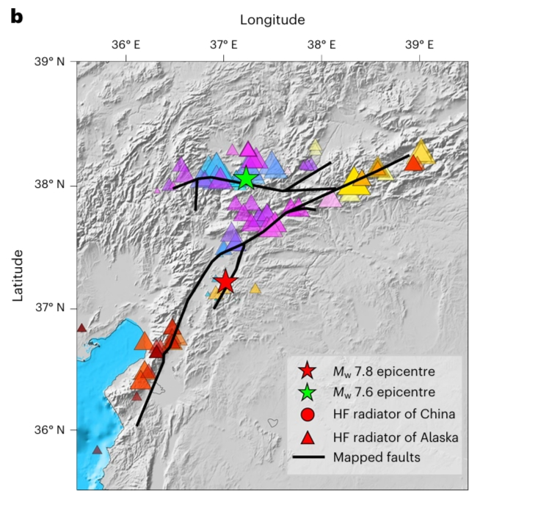
在 7.6 级地震中，中国阵列的强烈 BP 信号最初出现在震中附近，然后向西移动到 GF 和 CF 之间的分支交界处
相比之下，阿拉斯加阵列的强烈 BP 信号较早出现在同一分支交界处，然后向西传播得更远

Slide 30
断裂运动学
7.6 级地震的最早 BPI 事件发生在靠近震中的位置，这可以用该地震的初始断裂加速度和集中滑动区域来解释
总体而言，2023 年 Kahramanmaraş 双重地震的 BPI 事件与分支交界处重合，反映出它们可能导致不规则的破裂传播，并进一步增强高频波辐射

Slide 31
5
双震的超剪切机制
PART 05
Supershear mechanism of the earthquake doublet

Slide 32
双震的超剪切机制
超剪切地震十分罕见，但会造成严重的断层破坏和大范围的强烈地面震动
破译地震的超剪切机制对于预报地震灾难至关重要
几何形状简单的断层段有利于超剪切传播
因为几何形状简单的断层中固有的应力-强度条件更均匀，破裂加速度产生的辐射能损失最小，使破裂更易发生超剪切
Notes:
超剪切地震（supershear earthquake）是一种地震现象，其震波传播速度超过地表上地震破裂面的剪切波速度。这种类型的地震通常产生于长而直的断层上，而不是典型的平面断层。
高速传播：超剪切地震的震波传播速度超过了典型的剪切波速度，通常会导致比典型地震更快的地震波传播。
强烈地震摩擦：这种类型的地震通常伴随着非常强烈的地震摩擦，这可能与断层几何形状和物理特性有关。
破裂模式：超剪切地震可能会导致不同于典型地震的破裂模式，包括断层上的滑动速度梯度变化等。
地表效应：超剪切地震可能在地表上产生不同于典型地震的地震效应，例如更短的持续时间和特定频率的地震波。

Slide 33
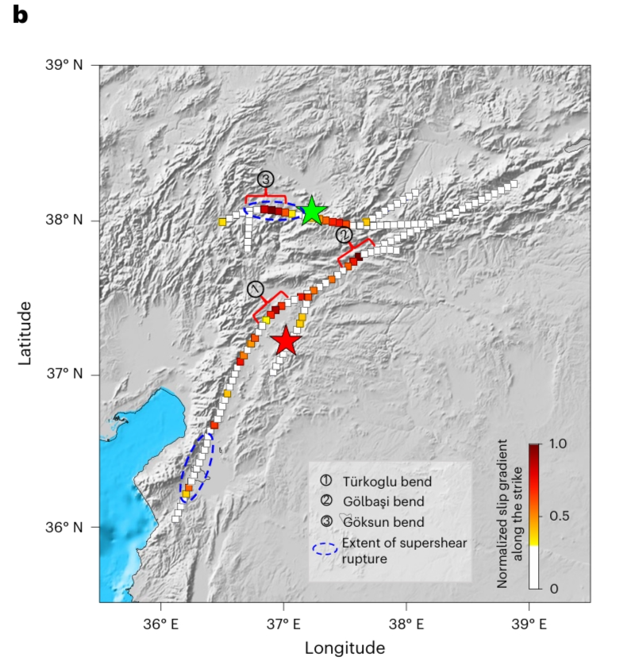
归一化滑动梯度与断层弯曲位置的关系
彩色正方形代表沿走向的归一化滑动梯度
蓝色虚线椭圆表示双震期间超剪切断裂的空间范围
在 7.8 级地震的西南 AF 和 7.6 级地震的西部 SF 上发现超剪切破裂行为

Slide 34
双震的超剪切机制
AF（>5百万年）的开始时间比PF（3-5百万年）和EF（<3百万年）早，表明AF在它们中具有最高的成熟度，解释了为什么AF具有最简单的断层几何结构

Slide 35
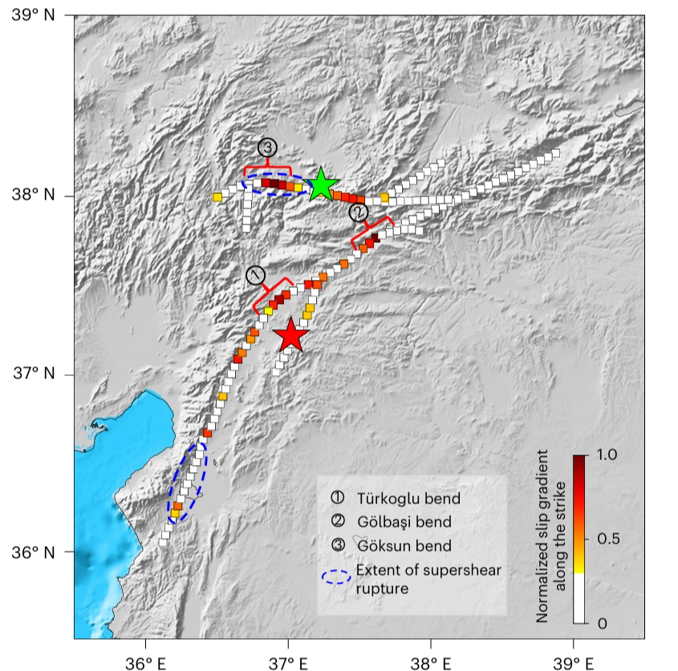
一般来说，断层的几何复杂性与其成熟度有关，成熟度较高的断层通常断层面较简单，连续性较好，地震发生率较低
断层成熟度是指特定断层的滑动寿命，断层的长期扩展方向总是由未成熟趋于成熟
随着断层的成熟，断层间的强度降低将促进这些段的连接，导致更简单的断层几何结构和更均匀的断层强度
因此，我们认为简单的断层几何结构可能是使破裂发生超剪切的关键因素。从力学上看，这似乎需要并暗示了断层沿着相对均匀的应力-强度条件。

Slide 36
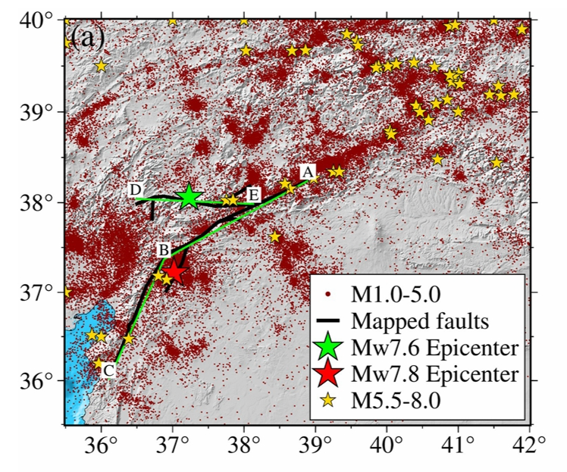
双震的超剪切机制
红点表示震级较小的地震（1 < M < 5.5）
黄星表示震级较大的地震（5.5 < M < 8.0）
在Mw 7.6地震的西部SF上观察到较少的背景地震活动和更简单的几何结构，与此地震期间向西超剪切破裂的结果一致
背景地震

Slide 37
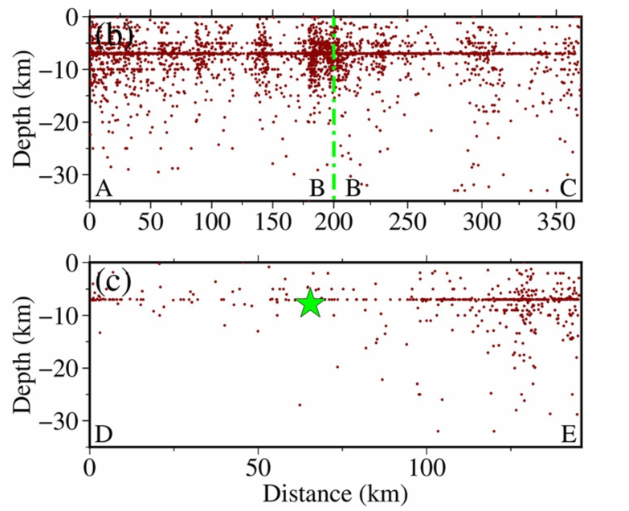
双震的超剪切机制
剖面 AB 和 BC 的地震位置截面图
剖面 DE 的地震位置截面图

Slide 38
双震的超剪切机制
除断层几何形状对超切变位置的影响外，由于双物质断层的物质对比，超切变破裂方向一般与较硬物质的运动方向一致
例如，研究发现，大洋-大陆边界的物质对比可增强超切变破裂的传播
结论，卡赫拉曼马拉什双震中超切变断裂的传播方向与地壳中 P 波速度较高的物质运动方向的一致性，为断层的双物质性质可能影响超切变断裂的有利传播方向提供了观测证据

Slide 39
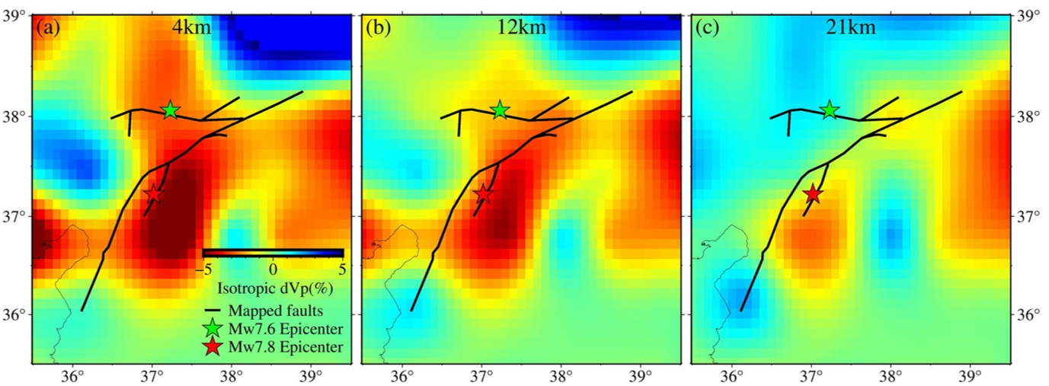
双震的超剪切机制
与东侧相比，AF 界面西侧的 P 波速度更高，这表明 7.8 级地震南部断裂带上存在明显的物质对比
在三个深度层解析出的各向同性纵波速度图像的横向变化

Slide 40
双震的超剪切机制
虽然观察到的SF的双介质对比不太明显，但在Mw 7.6事件中，向西超剪切破裂倾向于沿着具有更高纵波速度的北侧介质的运动方向传播

Slide 41
谢谢观看
Thanks for watching!
汇报人：肖博垚 时间：2024年春

Slide 42
拓展与补充
Expansion and supplementation

Slide 43
断层滑移分布
利用干涉合成孔径雷达（InSAR）得出的视线（LOS）位移来约束与 2023 年卡赫拉曼马拉什双地震相关的断层几何形状和滑移分布
测距方向上的像素偏移补充了相位测量，使我们能够绘制断层去相关带附近的断层痕迹图
*断层去相关带的主要作用是消除干涉图中与地表形变无关的干扰，使得地表形变信号更加突出和准确
SAR 数据处理
（Shuttle Radar Topography Mission，SRTM）
使用 3 角秒航天飞机雷达地形任务数字高程模型校正了地形相位，"3 arcsec" 表示该 DEM 的空间分辨率为3 角秒（arcseconds）
利用哨兵-1 号卫星的两对合成孔径雷达图像，通过差分干涉测量 InSAR，推导出与 2023 年卡赫拉曼马拉什双地震相关的位移
对干涉图进行 8/2（测距/方位角）多视处理，并用波长为 200 米的高斯滤波器进行滤波
使用 GMTSAR 软件对数据进行了处理
使用 SANPHU 软件对相位进行了解包
Notes:
8/2 多视处理（8/2 multi-looking）：这表示对干涉图进行了8倍的距离（range）向和2倍的方位角（azimuth）向的多视处理。多视处理有助于减少噪音和提高图像质量，同时可以增加图像的空间分辨率
高斯滤波器（Gaussian filter）：高斯滤波器是一种常用的图像处理滤波器，用于平滑图像、去除噪音和细节。在这里，波长为200米的高斯滤波器被应用于干涉图，以平滑数据并改善图像质量

Slide 44
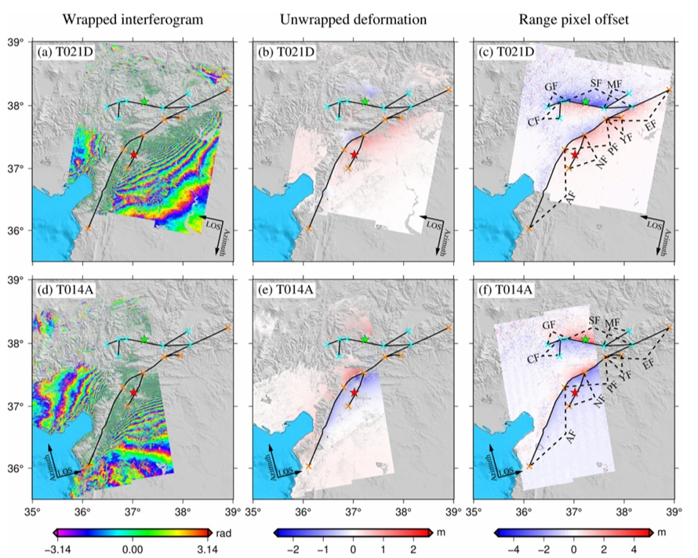
扩展数据 图 1 | 绘制断层痕迹
Sentinel-1得到的干涉图
包裹相位干涉图
下行轨道（a）和上行轨道（d）
解包裹形变图
下行轨道（b）和上行轨道（e）
距离像素位移
下行轨道（c）和上行轨道（f）
红色和蓝色分别表示朝向和远离卫星的方向的位移
黑线代表绘制的地震断层轨迹
Notes:
在合成孔径雷达（SAR）影像处理中，下行轨道是卫星沿地球表面运动方向的观测方向，而上行轨道则是卫星逆地球自转方向的观测方向。

Slide 45
SAR 数据处理
强烈的地面震动和高共震应变释放导致了此次双联地震中断裂带附近干涉相位的非相关性（a,d）
由于其噪声水平低于方位角像素，为准确绘制断层痕迹图，使用像素偏移跟踪技术，以得出测距方向的像素偏移（c,f）

Slide 46

断层滑移分布
通过整合干涉图、像素偏移不连续性和GF重新定位的余震：
对Mw 7.8级地震采用了五个断层段（AF、PF、EF、NF和YF）
对Mw 7.6级地震采用了四个断层段（GF、SF、CF和MF）
来恢复观测到的LOS位移（扩展数据图1）

Slide 47
MUSIC？
MUSIC代表多维信号分类（Multiple Signal Classification）一种基于子空间方法的谱估计技术
通过对地震阵列接收到的地震信号进行处理，MUSIC反投影技术可以帮助确定地震波的传播路径以及震源位置
本文通过中国和阿拉斯加地震阵列的 MUSIC 反投影（BP）获得了高频辐射的时空演化
区域慢速增强反投影（SEBP）方法校准了 BP 的空间偏差

Slide 48
统一的和地区性的 SEBP
鉴于此双震的破裂范围较大，本文在 MUSIC BP 中引入了 SEBP 方法，以减轻 BP 的空间偏差，从而获得比传统波束成形更清晰、分辨率更高的两个事件的破裂演化图像
这种统一的 SEBP 方法假定了一个统一的慢度修正项，以校准三维速度结构造成的走时误差
然而，当震源区域明显更大且存在不同的区域异质结构时，校正的有效性就会降低
采用一种区域 SEBP 方法，允许对整个震源区域进行空间可变的慢度修正
对于附近的一组事件，根据事件的空间偏差将整个源区划分为不同的子区域后，通过将这些事件在每个子区域中的 BPI 位置校准为其区域或当地的重新定位位置来解决区域慢度修正问题

Slide 49
统一的和地区性的 SEBP
首先进行 MUSIC BP，对远震距离在 30° 和 85° 之间、无强深度相位的直接 P 波进行成像，
BP 成像的参数，包括次中心位置、频带和叠加窗口长度
测量所选余震的 BPI 位置与其重新定位位置的偏差距离，对 BP 结果的空间偏差进行了定量评估
中国阵列的偏差更小？
为减少阿拉斯加阵列的空间偏差，考虑到 Mw 7.8 地震的断层维度较大，我们对其采用了区域 SEBP 方法
我们在选定的 13 个余震的基础上得出了每个次区域的慢度校正项，这些余震均匀分布在破裂区域，震级从 4.6 到 6.4 不等

Slide 50
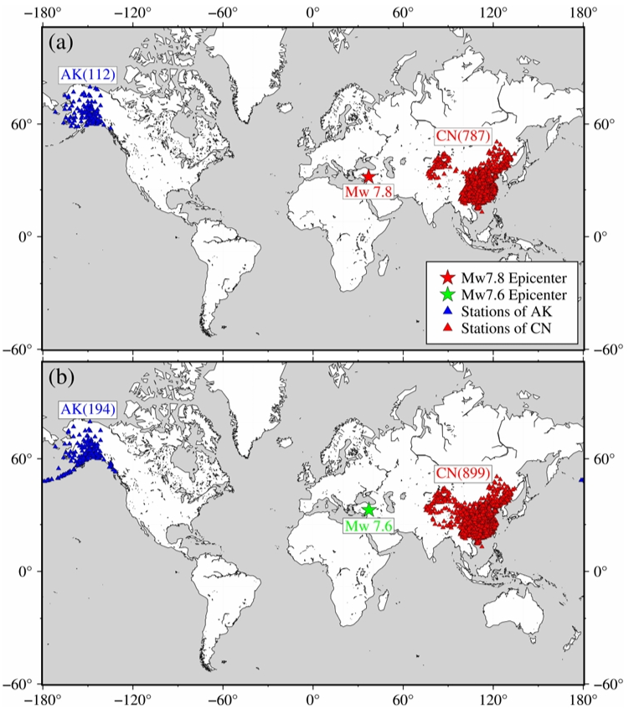
在 Mw 7.8 地震中，阿拉斯加阵列的平均 BP 空间偏差达到约 11 千米，而中国阵列的偏差则小于 5 千米，这可能是其大孔径造成的
台站分布
Notes:
孔径可被理解为覆盖面积

Slide 51
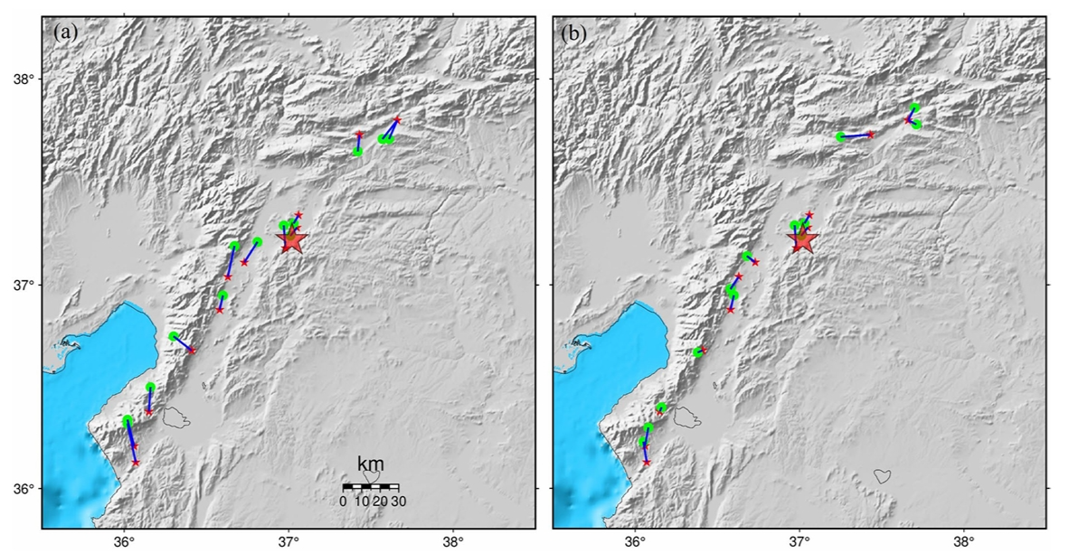
高频源的时空演化
比较未经和经过慢度校准的部分余震的 BPI 位置，表明我们的区域慢度校准大大减少了近一半的空间偏差，从 ~10.87 km 减小到 ~6.91 km

